Slide 1
Электронный журнал – единая информационная система для обеспечения мониторинга результатов обучения учащихся

Slide 2
Зачем школе нужен электронный журнал?
Помогает школе соответствовать требованиям по модернизации ИКТ.
Доступность журнала в любое время в любом месте, где есть Интернет.
Удобный автоматизированный контроль за успеваемостью, количеством и полнотой выставляемых оценок.
Представление расчётных показателей (средней оценки, % успевающих и так далее).
Составление любых отчётов полностью автоматизировано (в том числе посещаемость и причины пропусков).

Slide 3
Что дает использование ЭЖ?
образовательному учреждению – организовывать учебно-воспитательный процесс;
учителям – вести учебно-воспитательный процесс, организовывать элементы дистанционного обучения;
ученикам – получать информацию о своей успеваемости, выполнять тесты, домашние задания;
родителям – отслеживать успеваемость своих детей, питание, быть информированными о событиях в школе.

Slide 4
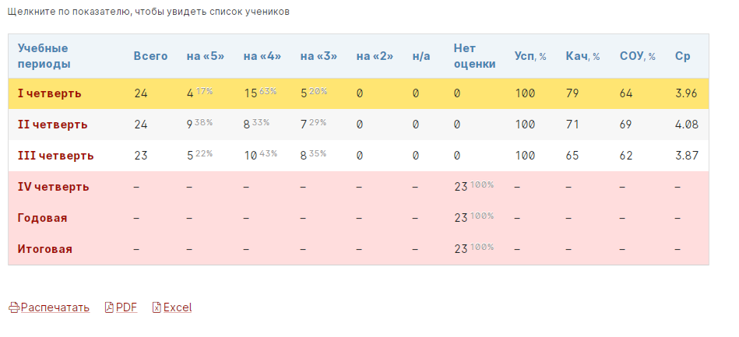
Учителю. Итоговый отчет

Slide 5
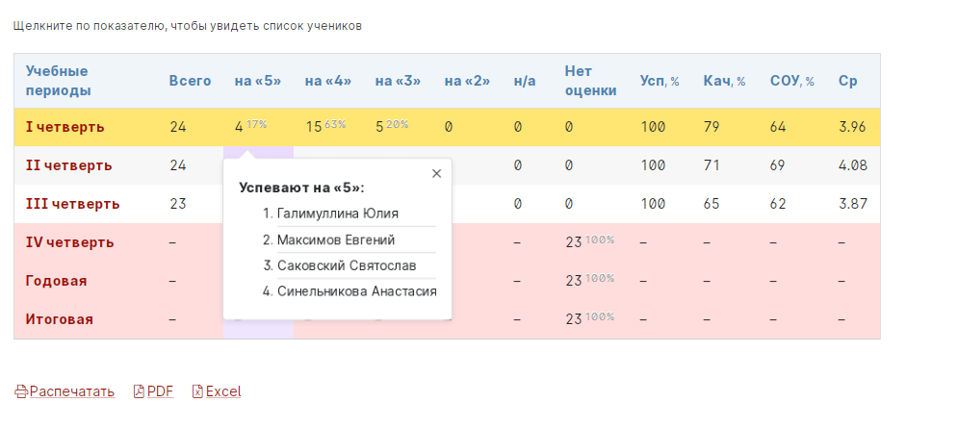
Учителю. Итоговый отчет

Slide 6
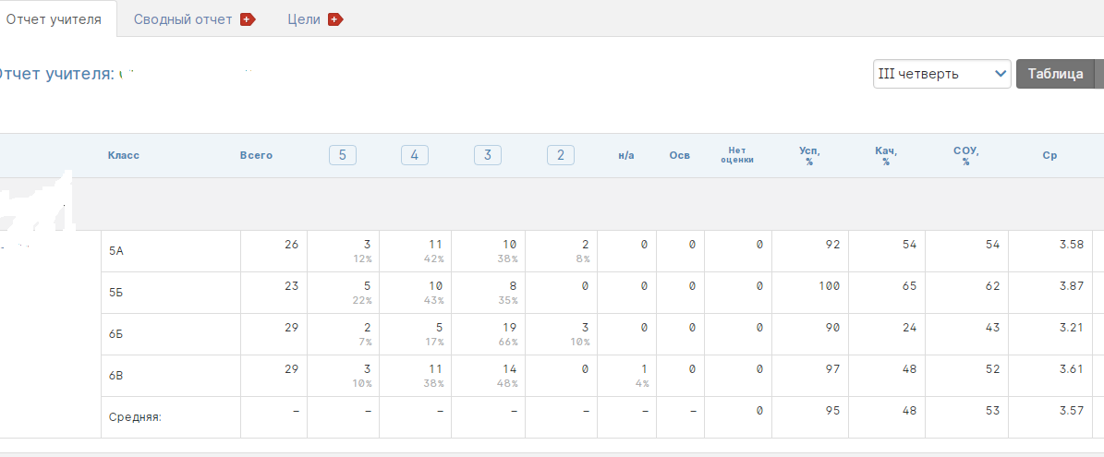
Учителю. Итоговый отчет.

Slide 7
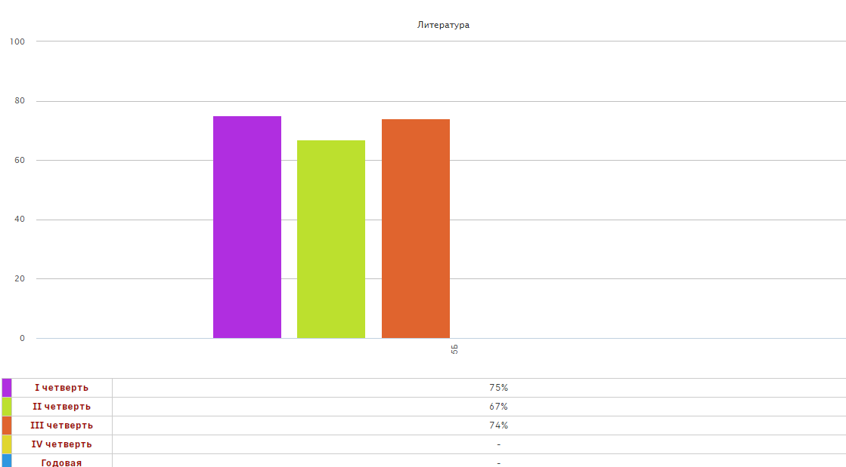
Аналитика учителя. 5Б класс

Slide 8
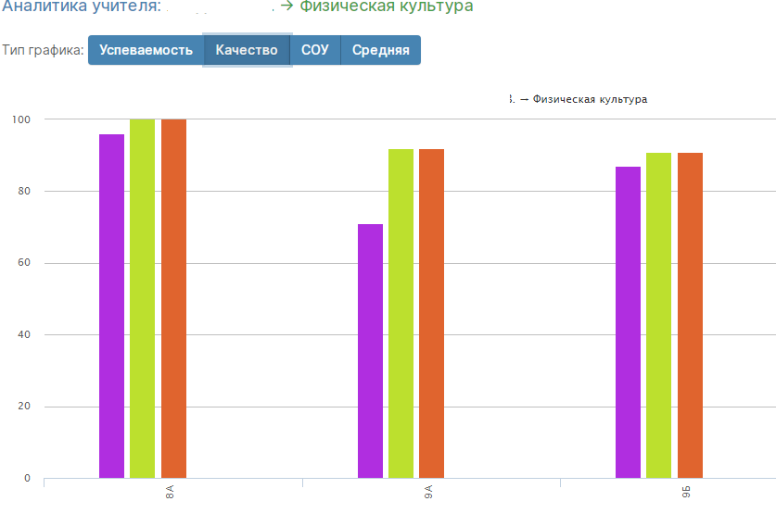
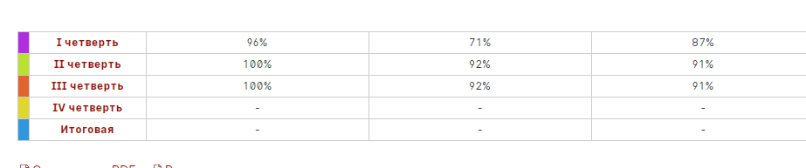

Slide 9
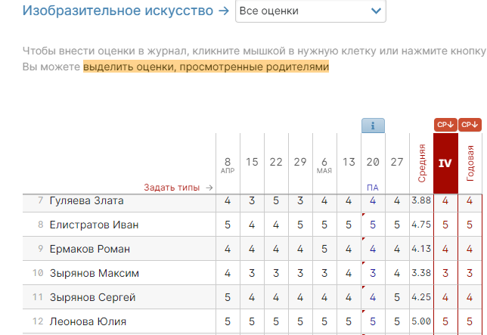
Анализ контролирующих работ

Slide 10
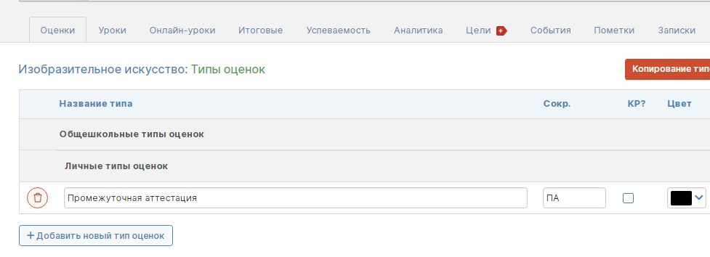
Анализ контролирующих работ

Slide 11
Анализ контролирующих работ

Slide 12
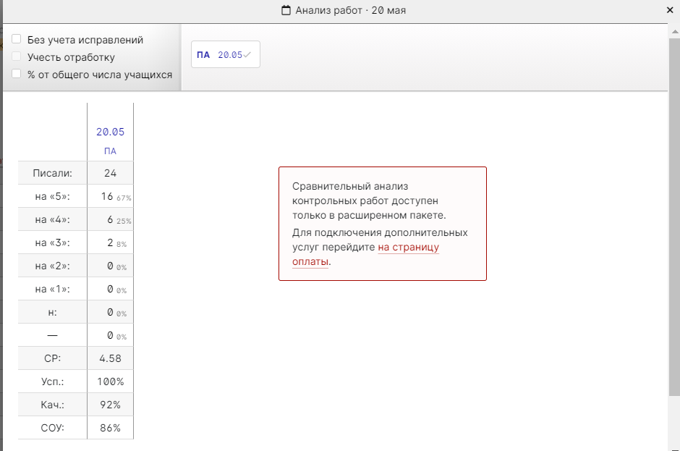
ПА по предмету

Slide 13
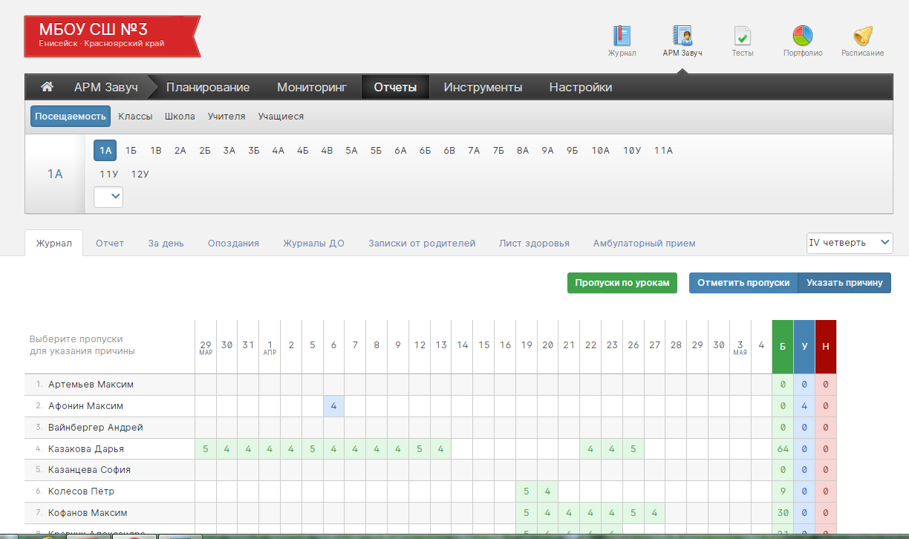
Классному руководителю

Slide 14
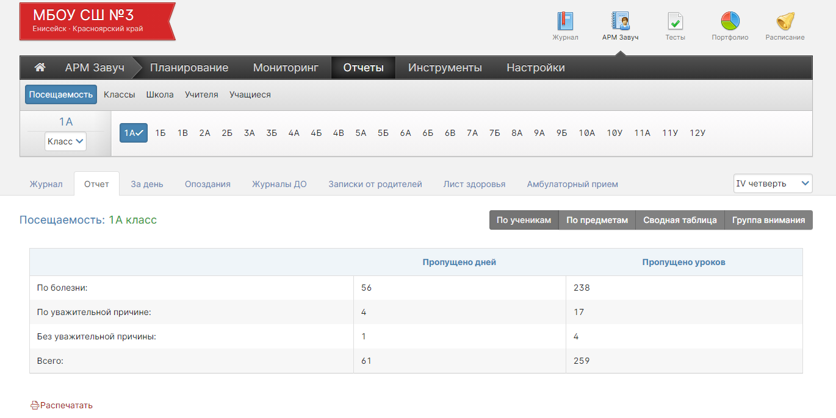
Классному руководителю

Slide 15
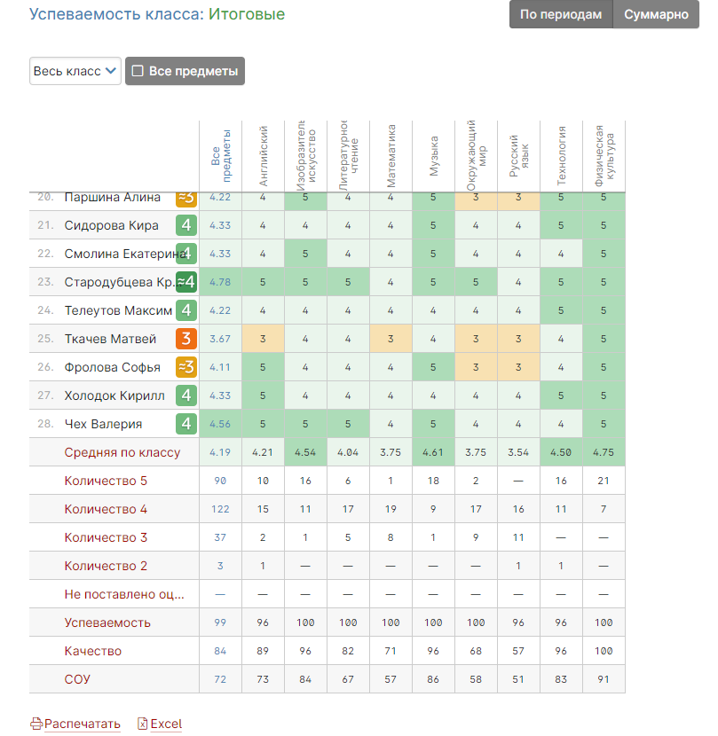
Классному руководителю. Итоговый отчет по классу за четверть

Slide 16
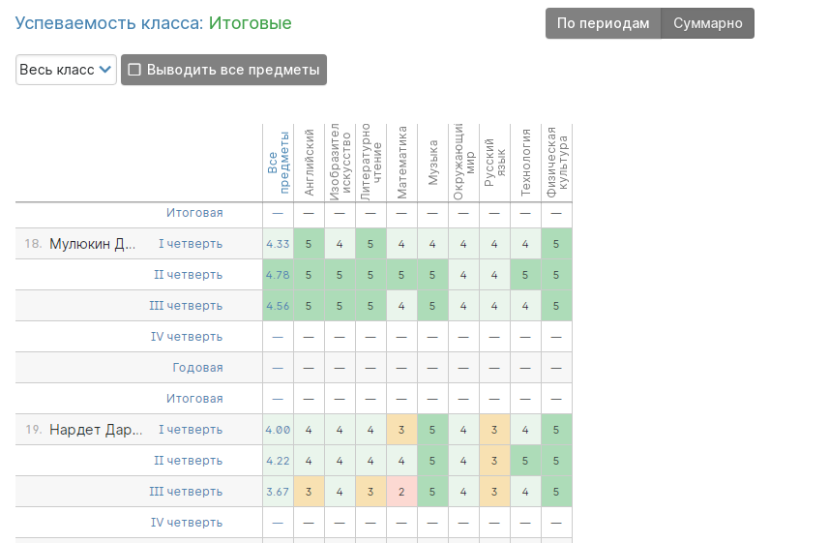
Классному руководителю. Сводная ведомость по классу

Slide 17
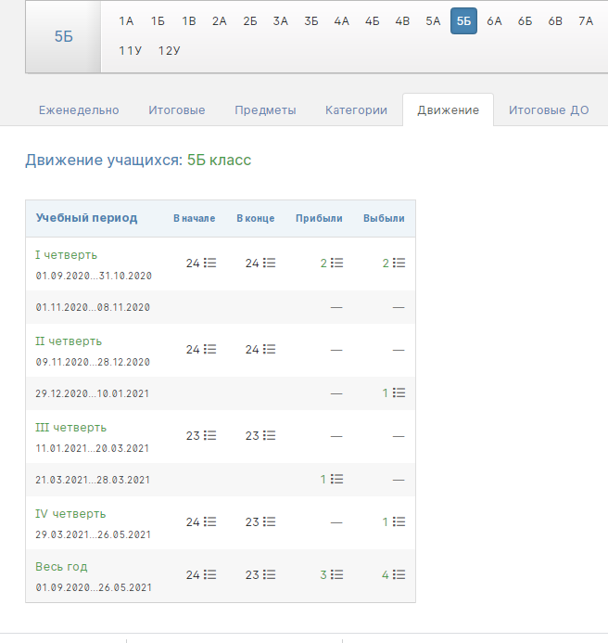
Классному руководителю

Slide 18
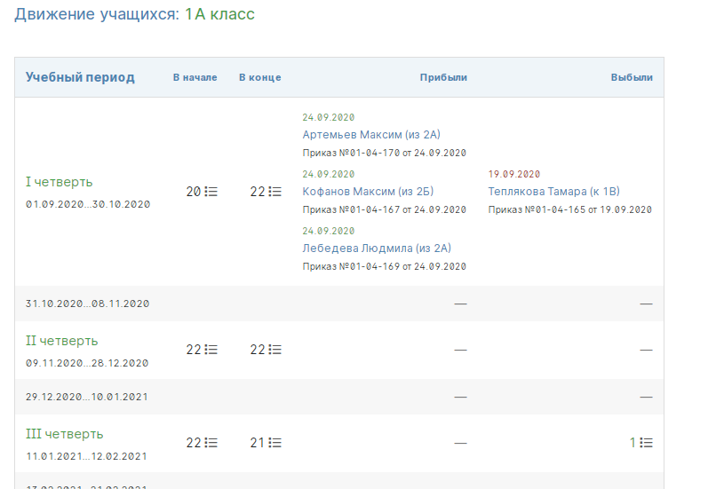
Классному руководителю

Slide 19
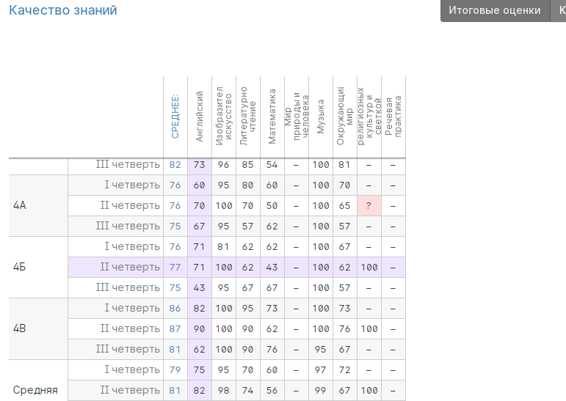
Для завуча

Slide 20
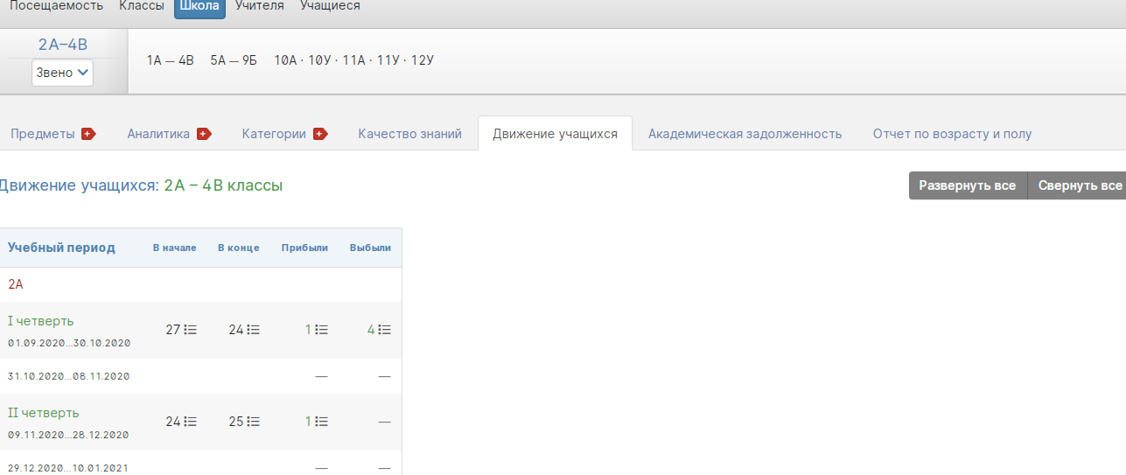

Slide 21
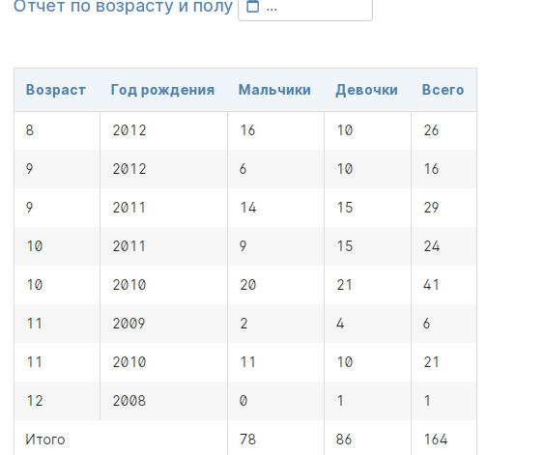

Slide 22
https://docs.google.com/document/d/1iKfOVQZhXO1PF5nhEoDuhWYF4CYwMvLqP05XhhmfU9I/edit?usp=sharing
https://docs.google.com/spreadsheets/d/1aCBPax_McupnrooYDXVyHygz8iFFgTcXh8bXcUTPCSU/edit?usp=sharing

Slide 23
Электронный журнал позволяет:
1. снизить трудовые затраты на работу с документами, подсчет аналитических данных;
2. сократить количество времени на принятие управленческих решений;
3. повысить информационную культуру управления.

